Slide 1


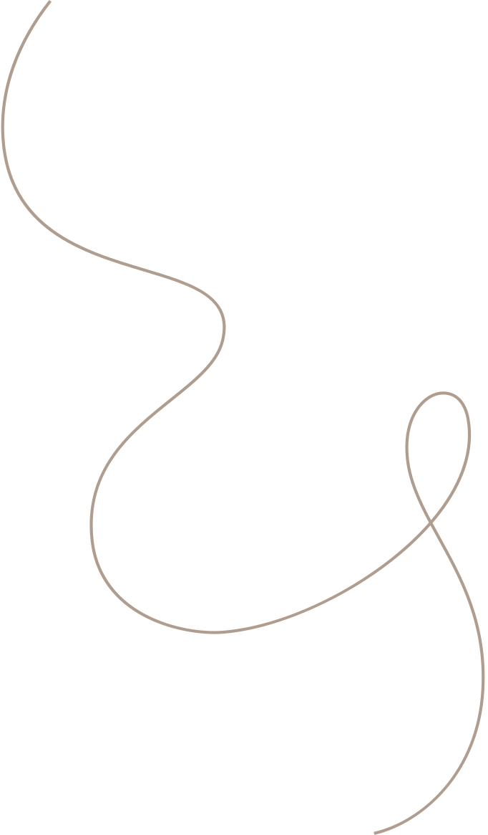



香氣發表會
掉髮改善

Slide 2
Overview
  病因
  症狀
  護理措施
  個案資料
  配方表一/精油應用
  配方表二/精油應用
  配方表三/精油應用
  照片前後對比
  參考文獻

Slide 3
病因
1. 術後與康復期
2. 荷爾蒙失調
3. 基因遺傳掉髮
4. 攝取過多維生素A
5. 缺乏蛋白質
6. 情緒緊張
7. 貧血、缺鐵
8. 甲狀腺功能低下
9. 缺乏維生素B群
10. 免疫系統
11. 藥物與化療

Slide 4
症狀
異常掉髮症狀一：頭髮分線距離越來越寬
異常掉髮症狀二：每天掉超過150根頭髮，或早
上起床時枕頭上的掉髮超過35根
異常掉髮症狀三：頭髮越來越塌陷、變細、變薄
異常掉髮症狀四：比對舊照，髮量明顯減少或變細
異常掉髮症狀五：可以清楚看到頭皮

Slide 5
護理措施
1.良好的飲食習慣
確保飲食均衡，攝取足量的優質蛋白質、維生素B群、C和礦物質（鐵、鋅、硒）食物，對頭髮健康至關重要，能夠幫助促進頭髮生長，也能維持頭髮的健康度。
1.蛋白質除了食物：豆、魚、肉、蛋類。
2.含鋅食物：海鮮貝類（例如牡蠣）、內臟。
3.維他命B群食物：全穀類、瘦肉、深綠色蔬菜、豆類。
4.含鐵食物：豬肝、牛肉、紅莧菜、紅鳳菜、深綠色蔬菜。
5.維他命C食物：芭樂、奇異果、柑橘等水果。
2.減輕壓力
學習有效的壓力管理技巧，如冥想、呼吸練習、聆聽音樂或閱讀等，都有助於減輕壓力對身心靈甚或頭髮的影響。
3.適度運動
適度的運動有助於促進血液循環，可進行有氧運動，如跑步、快走和游泳，提高頭皮供氧和營養供應，從而促進毛髮健康。每週保持至少三到五次，每次30分鐘的運動，可提升頭皮健康，有助減少掉髮。
4.避免過度整理
避免過度使用整髮工具（電棒捲、吹風機、離子夾等）和化學造型品，適度地保持自然的護理方式。

Slide 6
護理措施
居家護理頭皮按摩
1.正確的洗髮步驟
2.定期深層清潔去角質
3.頭皮保養
4.避免過度造型
5.按摩頭皮
6.依頭皮狀況挑選洗髮精

Slide 7
個案資料
個案46歲，掉髮嚴重，在醫院擔任醫 院行政事務
工作壓力季度反應大，主要因為洗漱時掉髮髮量嚴重
希望透過芳療的方式，改善掉髮

Slide 8

配方一
0.5-1%
0.5-1%
0.5-1%
純精油
頭皮局部凝膠
頭皮按摩油
大西洋雪松 20D
迷迭香 20D
無香洗髮精 250ML
杜松(Hy) 5ml
羅馬洋甘菊(Hy) 5ml
蘆薈膠 30ml
1%乳香調和油(葵花油)1D
葵花油(Vo) 50ml
花梨木(Eo) 3D
真正薰衣草(Eo) 4D
歐薄荷(Eo) 3D
使用開始日期:2023/7/20

Slide 9

精油應用
  乳香-可以幫助舒緩頭痛、肌肉疼痛
  花梨木-具有殺菌、消毒的功效，所以可以用來治療痤瘡（痘痘），溫和、不刺激的特性，適用於任何肌膚，敏感型膚質也可以使用。 適合用來改善乾燥、發癢的膚質。
  真正薰衣草-舒緩緊繃的頭皮、改善血液循環、軟化頭皮肌膚。緩和緊張的情緒、放鬆、幫助入睡。
  歐薄荷-可柔軟皮膚,清除黑頭粉刺,對油性的髮質和質極具效果。
迷迭香-迷迭香精油刺激的功能,對頭皮失調特別有幫助,能改善頭皮屑並刺激毛髮生長。
大西洋雪松-雪松醇刺激頭皮血液循環、減緩頭皮屑、促進毛髮生長、保護頭皮、避免發炎、防止掉髮。能調理油性頭皮及肌膚，適用於青春痘、油性頭皮。也可以緩和緊張的情緒；提升專注力、集中精神。
1
2
3
    杜松純露-調理油性皮膚及頭皮。
    羅馬洋甘菊純露- 對於皮膚，它能用於治療粉刺、濕疹、皮疹、創傷、皮炎、乾燥和發癢的皮膚，以及一般的過敏狀況。

Slide 10
配方二
0.5-1%
0.5-1%
0.5-1%
純精油
頭皮局部凝膠
頭皮按摩油
大西洋雪松 20D
迷迭香 20D
無香洗髮精 250ML
真正薰衣草(Hy) 2.5ml
羅馬洋甘菊(Hy)2.5ml
蘆薈膠20ml
1%乳香調和油(葵花油)
1D
絲柏(Eo)1D
葵花油(Vo)50ml
花梨木(Eo)3D
真正薰衣草(Eo)3D
黑雲杉(Eo)3D
Co2薑(Eo)1D
使用開始日期:2023/8/24

Slide 11
精油應用
  薑(Co2)-可滋潤頭皮，強健髮根。
  花梨木-具有殺菌、消毒的功效，所以可以用來治療痤瘡（痘痘），溫和、不刺激的特性，適用於任何肌膚，敏感型膚質也可以使用。 適合用來改善乾燥、發癢的膚質。
  真正薰衣草-舒緩緊繃的頭皮、改善血液循環、軟化頭皮肌膚。緩和緊張的情緒、放鬆、幫助入睡。
  黑雲杉-可柔軟皮膚,清除黑頭粉刺,對油性的髮質和質極具效果。
迷迭香-迷迭香精油刺激的功能,對頭皮失調特別有幫助,能改善頭皮屑並刺激毛髮生長。
大西洋雪松-雪松醇刺激頭皮血液循環、減緩頭皮屑、促進毛髮生長、保護頭皮、避免發炎、防止掉髮。能調理油性頭皮及肌膚，適用於青春痘、油性頭皮。也可以緩和緊張的情緒；提升專注力、集中精神。
1
2
3
    杜松純露-調理油性皮膚及頭皮。
    羅馬洋甘菊純露- 對於皮膚，它能用於治療粉刺、濕疹、皮疹、創傷、皮炎、乾燥和發癢的皮膚，以及一般的過敏狀況。

Slide 12
配方三
0.5-1%
0.5-1%
0.5-1%
純精油
頭皮局部凝膠
頭皮按摩油
大西洋雪松 20D
迷迭香 20D
無香洗髮精 250ml
樟腦純迷迭香(Hy) 10ml
大馬士革玫瑰(Hy) 5ml
蘆薈膠 25ml
迷迭香1D
天竺葵1D
甜馬鬱蘭1D
葵花油(Vo) 50ml
VOP依蘭(Eo)2D
甜橙(Eo)3D
天竺葵(Eo)3D
Co2薑(Eo)2D
使用開始日期:2023/10/14

Slide 13
精油應用
  VOP伊蘭-依蘭精油能平衡皮脂分泌,所以對油性和乾性皮膚都有幫助。對頭皮也有刺激及補強的效果,使新生的頭髮更具光澤。
  薑-可滋潤頭皮，強健髮根。
  甜橙-能平衡皮膚的酸鹼值,增加皮膚及頭髮的光澤
  天竺葵-適合各種皮膚狀況,因為它能平衡皮脂分泌而使皮膚飽滿。對鬆垮、毛孔阻塞及油性皮膚也很好。由於天竺葵能促進血液循環,使用後會讓蒼白的皮膚較為紅潤有活力。。
迷迭香-迷迭香精油刺激的功能,對頭皮失調特別有幫助,能改善頭皮屑並刺激毛髮生長。
大西洋雪松-雪松醇刺激頭皮血液循環、減緩頭皮屑、促進毛髮生長、保護頭皮、避免發炎、防止掉髮。能調理油性頭皮及肌膚，適用於青春痘、油性頭皮。也可以緩和緊張的情緒；提升專注力、集中精神。
2
1
3
    樟腦迷迭香純露-迷迭香刺激的功能,對頭皮失調特別有幫助,能改善頭皮屑並刺激毛髮生長。。
    大馬士革玫瑰純露-玫瑰花的水溶性精華具有優異的保濕、舒緩及強化肌膚的效果,對肌膚具有綜合性平衡效果,適用於各種膚質,可增強皮膚光澤、平衡油分泌、迅速補充水分、降低敏感度、增強皮膚活力等。

Slide 14

參考文獻
  Hello 醫生
https://helloyishi.com.tw/skin-health/hair-care/causes-and-symptoms-of-hair-loss/
  毛爵生髮診所
  https://www.mojelim.com.tw/news_detail.php?id=53

